Slide 1

ИГРЫ С ИСПОЛЬЗОВАНИЕМ КАМНЕЙ МАРБЛС И ДЕКОРАТИВНЫХ КАМЕШКОВ С ДЕТЬМИ ДОШКОЛЬНОГО ВОЗРАСТА
Муниципальное бюджетное дошкольное образовательное учреждение
«Детский сад «Оленёнок»
Подготовила педагог-психолог
Наумова Анна Александровна
г. Салехард
2025 год

Slide 2
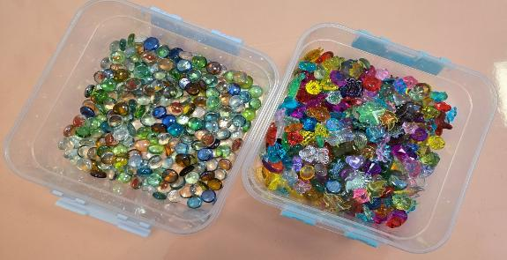
Игры с камнями марблс приобретают всю большую популярность среди педагогов дошкольных учреждений. Несмотря на свою простату и доступность они вызывают большой интерес у детей. С их помощью можно решить множество образовательных задач.
Задачи работы с камнями марблс:
развитие мелкой моторики;
развитие восприятия, наглядно-образное мышления, логическое мышления, пространственного воображения;
формирование умения сравнивать и анализировать;
формирование познавательного интереса;
развитие умения ориентироваться в таких понятиях, как цвет, величина, количество, форма;
развитие воображения;
развитие внимания, памяти.

Slide 3

Правило безопасной работы с камнями:
- объясните детям несколько раз, что камешки и шарики марблс несъедобные, не вкусные, и их нельзя тянуть в рот;
- все игры проводятся в присутствие взрослых;
– после игры убирать камешки в недоступное место.

Slide 4

Игра «Раздели на группы»
Цель: формирование умения классифицировать предметы по цвету.
Оборудование: камни марблс разных цветов; шаблоны тарелочек.
Описание: перед ребёнком кладут тарелочки разных цветов и предлагают распределить камни по тарелочкам в соответствии с цветом. На красную тарелочку ребёнок кладёт красные камни, на жёлтую — жёлтые камни и так далее.

Slide 5
Игра «Разноцветные заплатки»
Цель: развитие наглядно-образного мышления, формирование умения соотносить цвета.
Оборудование: камни марблс разных цветов; шаблоны.
Описание: ребёнку предлагается закрыть белые отверстия на шаблоне с помощью камней марблс, подбирая их по цвету.

Slide 6
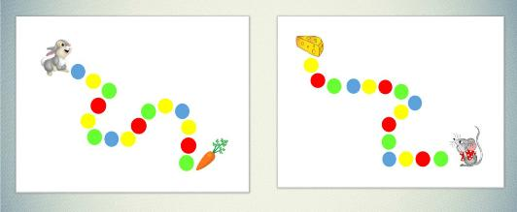
Игра «Дорожки»
Цель: развитие наглядно-образного мышления, формирование умения соотносить цвета.
Оборудование: камни марблс разных цветов; шаблоны.
Описание: педагог предлагает ребёнку с помощью камней выложить дорожку. Камни должны соответствовать цвету кругляшка на шаблоне.

Slide 7
Игра «Корректурная проба»
Цель: развитие внимания.
Оборудование: камни марблс разных цветов; шаблоны.
Описание: психолог предлагает ребёнку закрыть на шаблоне определённую картинку (например: мячик). Задачу можно усложнить и предложить ребёнку закрывать мячики красным камнем, а машинки — синим камнем.

Slide 8
Игра «Продолжи ряд»
Цель: формирование умения находить закономерности.
Оборудование: камни марблс разных цветов; шаблоны.
Описание: ребёнку необходимо найти закономерность и продолжить ряд, раскладывая камни в пустые круги.

Slide 9
Игра «Выложи по образцу»
Цель: развитие мелкой моторики, наглядно-образного мышления, пространственного восприятия.
Оборудование: камни марблс разных цветов; шаблоны.
Описание: детям необходимо по образцу выложить с помощью камней цветочки, рыбку, ёлочку, машинку.

Slide 10
-Игры с камешками Марблс – это и физическое, и умственное развитие ребенка. Они тренируют мелкую моторику рук, ловкость, глазомер и координацию движений. В процессе игры у детей формируется быстрота нервных импульсов от рецепторов руки к речевым двигательным центрам.
-Работа с разноцветными камнями так же по силе воздействия на ребенка вызывает положительную реакцию: радость, улыбку, положительные эмоции.
-Движения пальцев рук стимулируют деятельность ЦНС и ускоряют развитие речи ребенка. Постоянная стимуляция зон коры головного мозга, отвечающих за мелкую моторику.
- Работа с камешками предоставляет пространство для творчества и исследования, для индивидуальной и групповой арт-терапии, для снятия
усталости, напряжения, разрешения негативных эмоциональных
переживаний.

